Slide 1
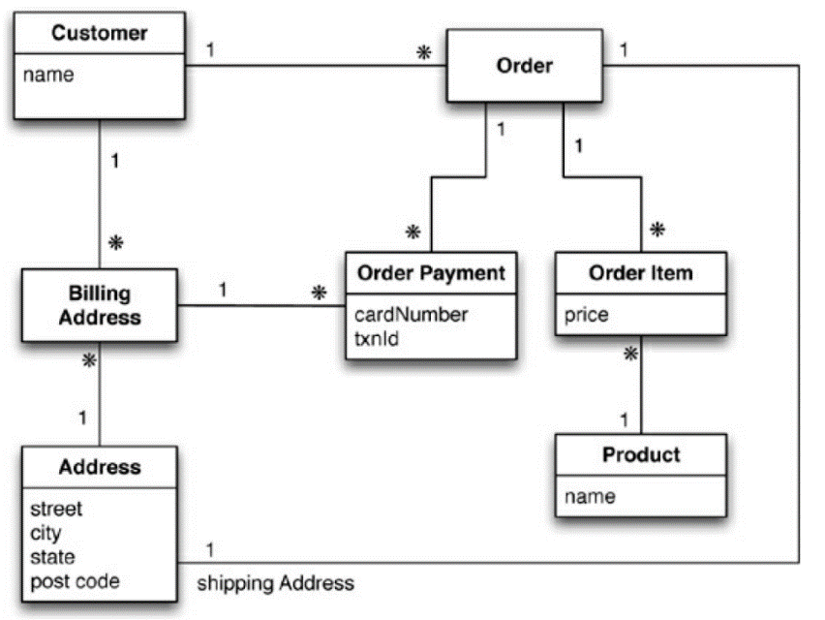
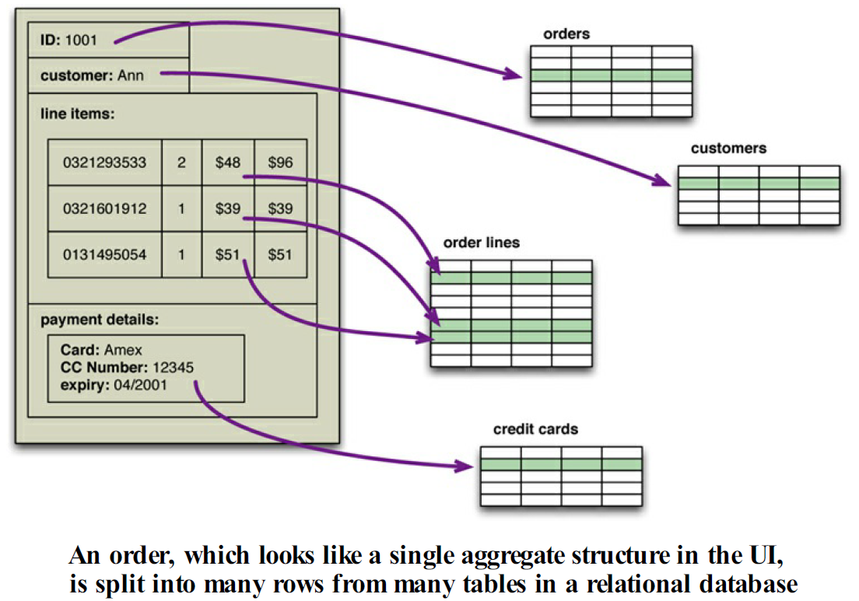
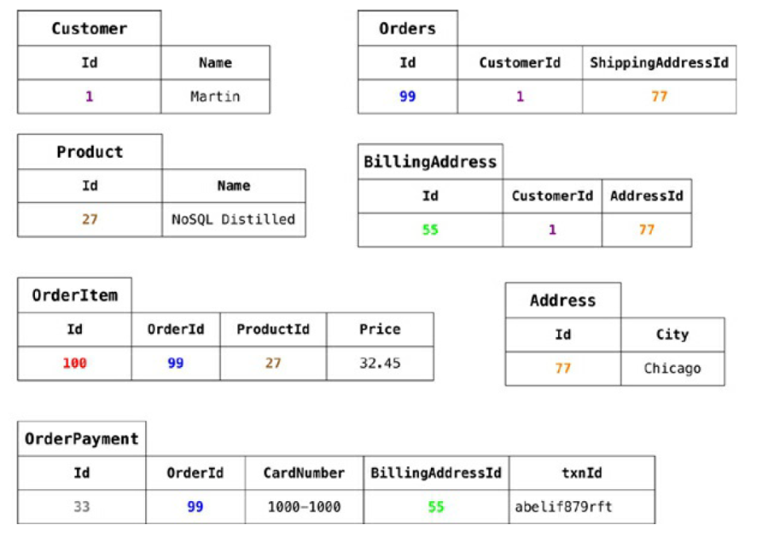
关系数据库的问题
采用关系数据模型建模一个电子商务网站
存在的问题：阻抗失谐
大数据环境下情况更严重
Notes:
1

Slide 2
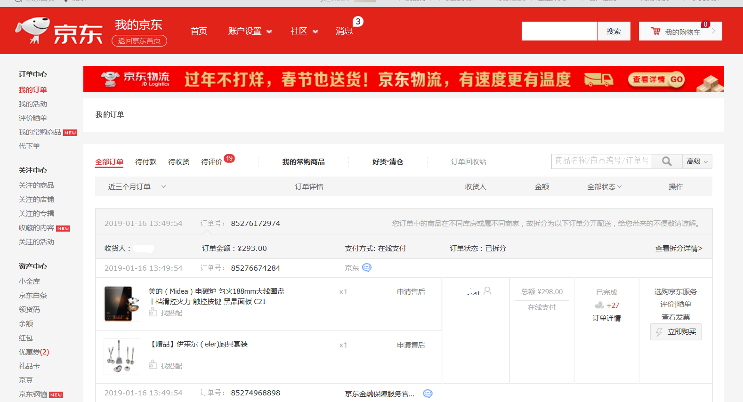
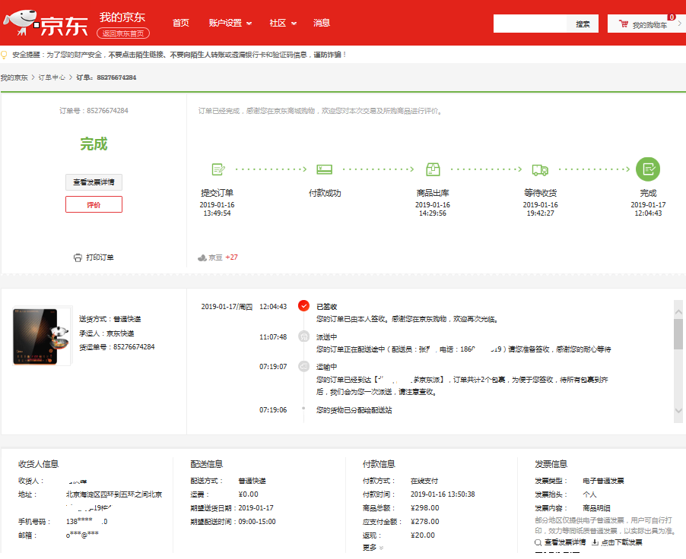
关系数据库的问题
采用关系数据模型建模一个电子商务网站
存在的问题：阻抗失谐
大数据环境下情况更严重
Notes:
2

